Slide 1

Математическое путешествие
Здесь затеи и задачи,
Игры, шутки, все для вас!
Пожелаем вам удачи,
За работу, в добрый час!

Slide 2


К серой цапле на урок
Прилетели 7 сорок,
А у них лишь 3 сороки приготовили уроки.
Сколько лодырей-сорок
Прилетело на урок?
Задали детям в школе урок:
Прыгают в поле 40 сорок,
Десять взлетели,
Сели на ели.
Сколько осталось в поле сорок?

Slide 3
Мы – большущая семья,
Самый младший - это я.
Сразу нас не перечесть:
Маня есть и Ваня есть,
Юра, Шура, Клаша, Саша
И Наташа тоже наша.
Мы по улице идем –
Говорят, что детский дом.
Посчитайте поскорей,
Сколько нас в семье детей.
Разрешит сегодня мама
После школы мне гулять.
Я — не много и не мало —
Получил отметку...

Slide 4
Есть отрезок длинный, есть короче,
По линейке его чертим, между прочим.
Сантиметров пять — величина,
Называется она...
Он состоит из точки и прямой.
Ну, догадайтесь, кто же он такой?
Бывает, в дождик он пробьется из-за туч.
Теперь-то догадались? Это...

Slide 5
Если два объекта друг от друга далеко,
Километры между ними вычислим легко.
Скорость, время — величины знаем,
Их значения теперь перемножаем.
Результат всех наших знаний —
Посчитали...
Он двуногий, но хромой,
Чертит лишь ногой одной.
В центр встал второй ногой,
Чтоб не вышел круг кривой.

Slide 6
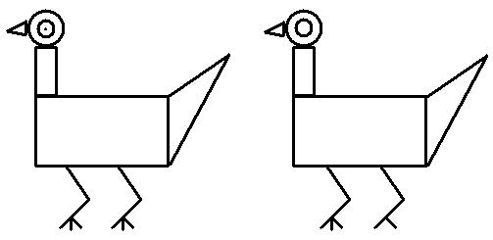
Из каких фигур состоят птички?

Slide 7
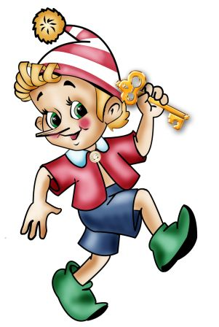
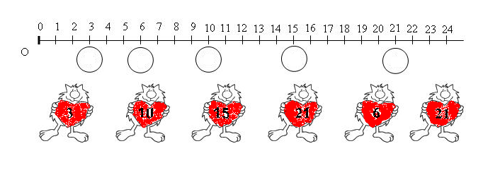
Спортивная

Slide 8
Загадочная

Slide 9
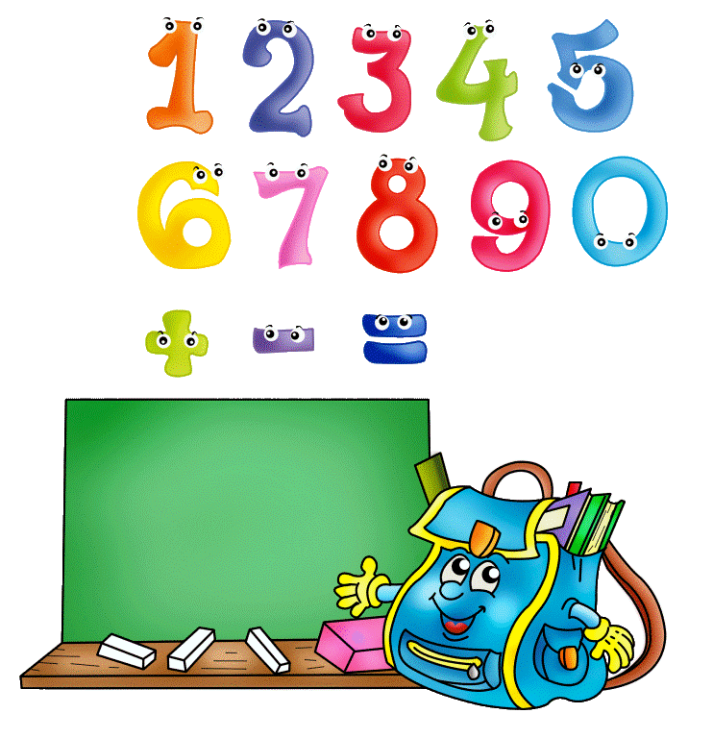
Метаграммы
В метаграмме зашифровано определенное слово. Его нужно отгадать. Затем в расшифрованном слове следует одну из указанных букв заменить другой буквой, и значение слова изменится.
Он – грызун не очень мелкий,
Ибо чуть побольше белки.
А заменишь «У» на «О» -
Будет круглое число.
Ответ: сурок – сорок.
С «Ш» - для счёта я нужна,
С «М» - обидчикам страшна!
Ответ: шесть - месть

Slide 10
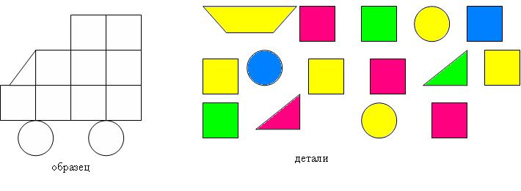
Фантазия

Slide 11

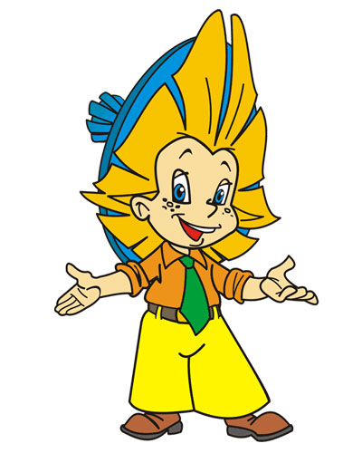
Инфознайка
А теперь пусть всяк узнает
Кто же лучше всех смекает?
Кто начитанней, мудрей –
Выиграет конкурс сей!

Slide 12

Станция
«Музыкальная»

Slide 13
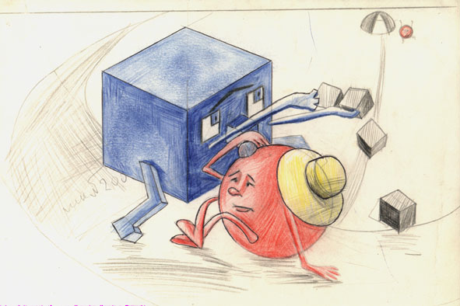
Станция
«Математические гонки»

Slide 14
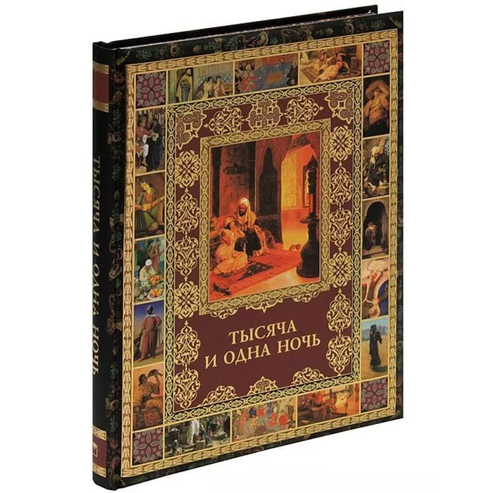

Черный ящик

Slide 15
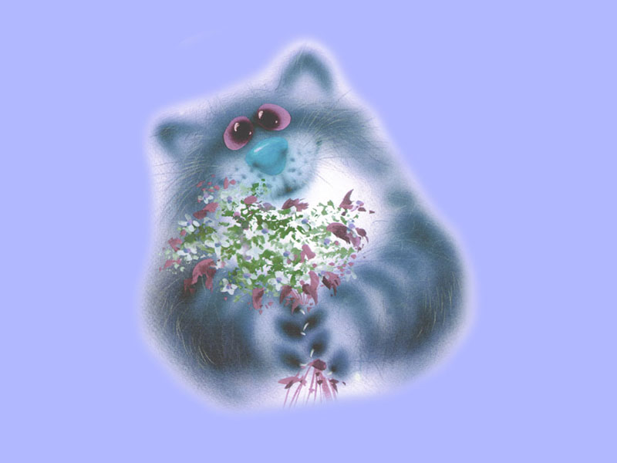
НАГРАЖДЕНИЕ
СПАСИБО ВСЕМ! ВЫ – МОЛОДЦЫ!

